Slide 1
Chapter 6.3
순환 신경망의 고급 사용법

Slide 2
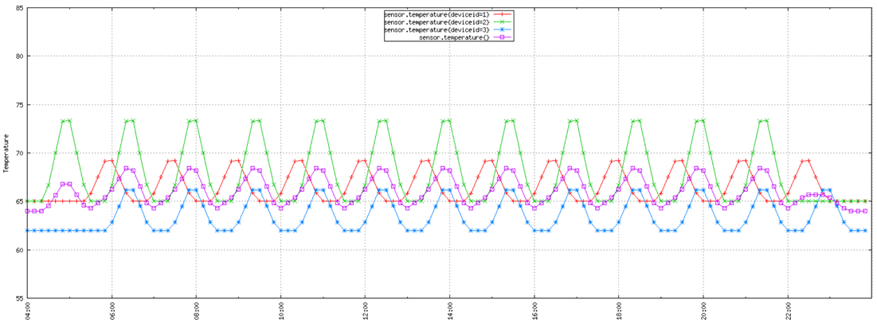
시계열 데이터
• 정의 : 시간의 흐름에 따라 관측한 값들의 집합
• 예시 : 코로나19 확진자 추이 데이터, 기간별 온습도, 주가 차트 데이터, 게임/앱 등에서 기록된 로그 데이터
• 기법 3가지
순환 드롭아웃(recurrent dropout) : 순환 층에서 과대적합을 방지하기 위해 사용
스태킹 순환 층(stacking recurrent layer) : 네트워크의 표현능력을 증가 but 계산 비용 up
양방향 순환 층(bidirectional recurrent layer) : 같은 정보를 다른 방향으로 주입하여 정확도 up

Slide 3
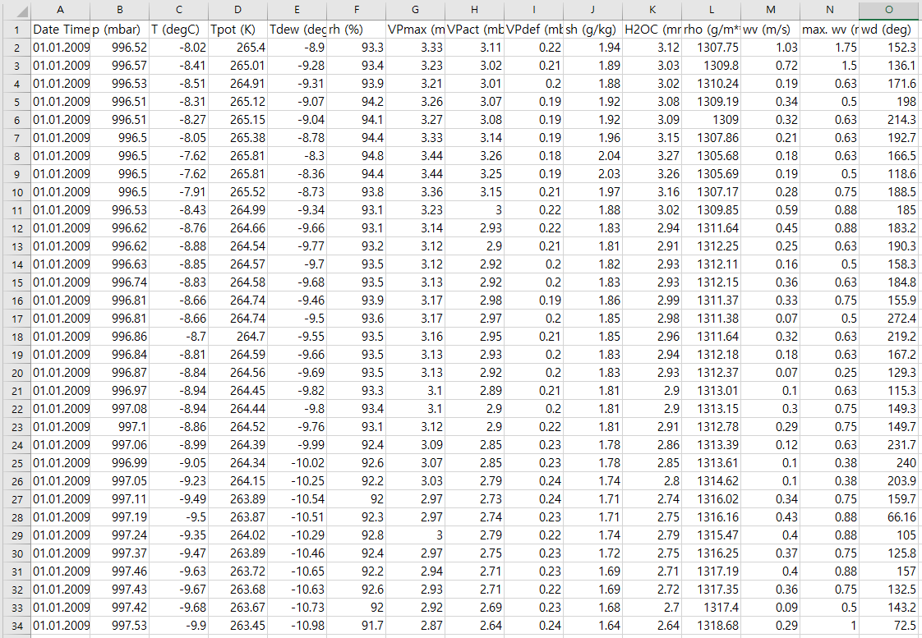
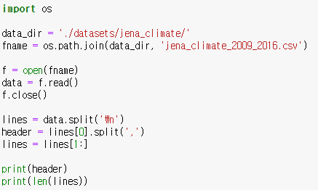
1. 기온 예측 문제
•각 줄의 내용을 리스트 형태로 저장
• Csv 파일 : 여러 개의 필드를 , 로 구분한 데이터 및 텍스트 파일
- 결과 : [‘”Date Time”’, ‘”p (mbar)”’ … ‘”wd (deg)”’]
• 420551(약 42만)개의 데이터가 존재한다는 것을 확인

Slide 4
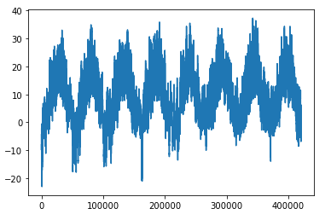
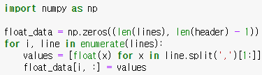

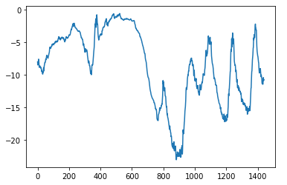

1. 기온 예측 문제 – 데이터 파싱하기 & 온도 그래프 그리기
• float_data.shape : (420551, 14)
- 0으로 채워진 ndarray 생성
[데이터셋 전체 기간의 온도]
• line.split(‘,’)[1:] : 날짜 열 삭제
- 이후 각 데이터를 리스트 형으로 저장
• 저장된 각 행의 원소들을 float_data에 저장
[처음 10일간의 온도]

Slide 5

2. 데이터 준비
필요한 두 가지 처리 작업
(1) 각 특성 값 정규화
(2) float_data 배열을 받아 과거 데이터 배치와 미래 타깃 온도를 추출하는 파이썬 제너레이터 제작
• 정규화 과정
- 처음 20만개의 타임스텝을 훈련 데이터로 사용

Slide 6
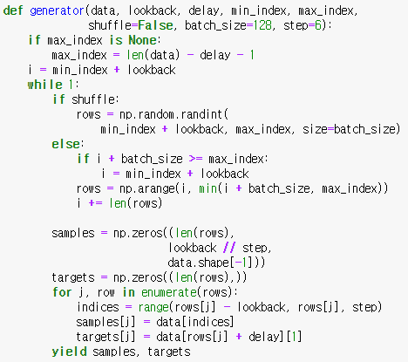
2. 데이터 준비 – 제너레이터 함수
[매개변수]
• data : 원본 데이터
• lockback: : 입력으로 사용하기 위해 거슬러 올라갈 타임스텝
• delay : 타겟으로 사용할 미래의 타임스텝
• min_index & max_index : 추출할 타임스텝의 범위
• shuffle : 샘플을 섞을지 시간 순서대로 추출할지 결정
• batch_size : 배치의 샘플 수
• step : 데이터 샘플링할 타임 스텝의 간격
- 10분에 한 번씩 저장된 값이므로 6으로 설정시 1시간 간격
[반환값 : 튜플형]
samples : 입력 데이터로 사용할 배치 & targets : 이에 대응되는 타겟 온도의 배열

Slide 7
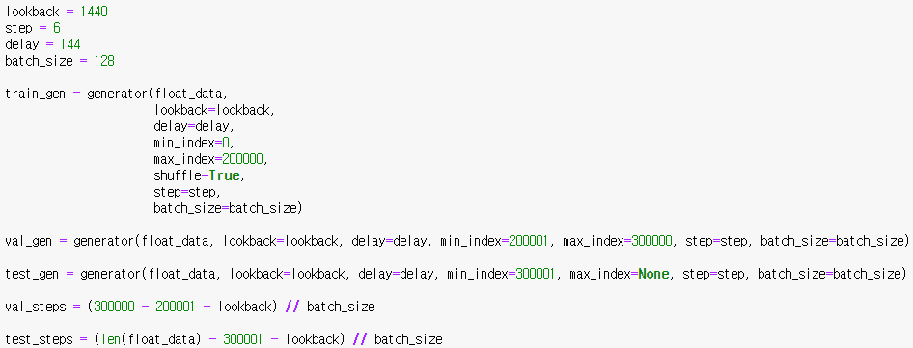
2. 데이터 준비 – 훈련, 검증, 테스트 데이터 제작
• 훈련 데이터 : 0 ~ 20만 까지의 데이터 사용, 샘플을 섞어서 추출
• 검증 데이터 : 20만 ~ 30만 까지의 데이터 사용
• 테스트 데이터 : 30만 ~ 끝 까지의 데이터 사용
• 전체 검증&테스트 세트를 순회하기 위해 각 데이터에서 추출할 횟수

Slide 8
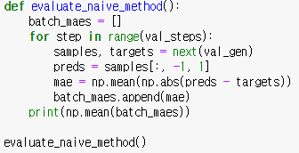
3. 상식 수준의 기준점
평균 절댓값 오차 (mae) : 24시간 후의 온도는 지금과 동일하다고 예측하는 방식으로 계산
-> mae는 0.29로 출력되며, 이는 섭씨 2.57˚C를 뜻함
-> 오차가 상당히 크므로 딥러닝 모델을 사용한다!

Slide 9
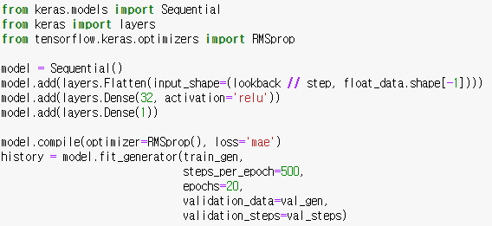
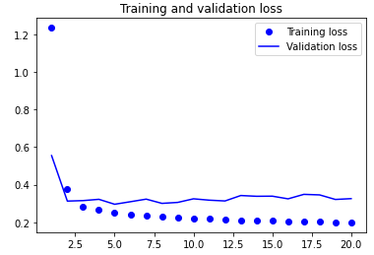
4. 기본적인 머신 러닝 방법
Flatten
Layer
Dense
Layer
Dense
Layer
- 안정적이지 못한 결과
optimizer = RMSprop() & loss = ‘mae’

Slide 10
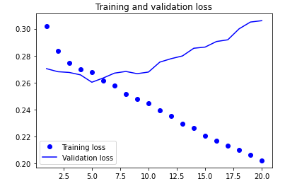
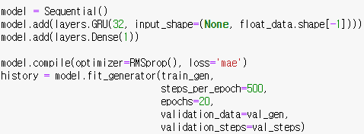

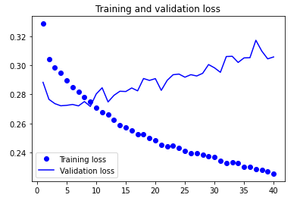
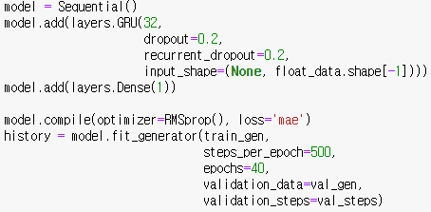
5. 첫번째 순환 신경망 & 6. 드롭아웃 사용
• GRU 레이어 : LSTM과 같은 원리로 작동
- but 조금 더 간결 & 계산 비용 down

Slide 11
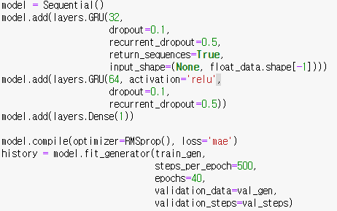
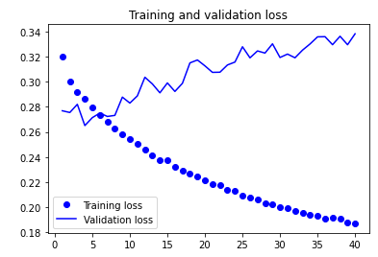
7. 스태킹 순환층
성능을 개선할 필요가 있으니 네트워크의 용량을 늘리는 방법 선택.
일반적인 머신 러닝 작업 흐름에선, 과대적합이 일어날 때까지 네트워크의 용량을 늘리는 것이 좋음
순환 층을 차례대로 쌓기 위한 매개변수 설정
GRU Layer 추가 -> 네트워크 용량 증가

Slide 12
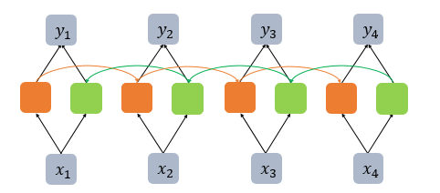
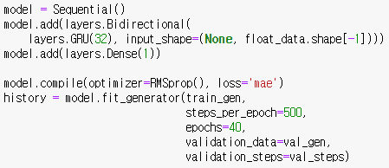
8. 양방향 RNN 사용하기
• RNN의 한 변종으로, 특정 작업에서 기본 RNN 보다 훨씬 좋은 성능을 보임
• 시퀀스를 양쪽 방향으로 처리하기 때문에, 단방향 RNN이 놓치기 쉬운 패턴을 감지
• 일반 GRU 층과 비슷한 성능을 가짐
모든 예측 성능은 시간 순서대로 처리하는 네트워크의 절반에서 옴
시간 반대 순서로 처리하는 작업은 이러한 분석에 좋지 않음

